Slide 1
Математическая игра
«Футболисты»

Slide 2
Правила игры:
В игре участвуют два человека.
Задача: забить мячи сопернику –
в ворота.
Для этого игроку нужно найти мяч с суммой
Чисел равной числу в воротах.
Игроки по очереди выбирают мячи.
Если игрок ошибся- мяч либо летит к нему
В ворота, либо остаётся на месте.
Побеждает игрок, забивший
большее количество мячей.

Slide 3
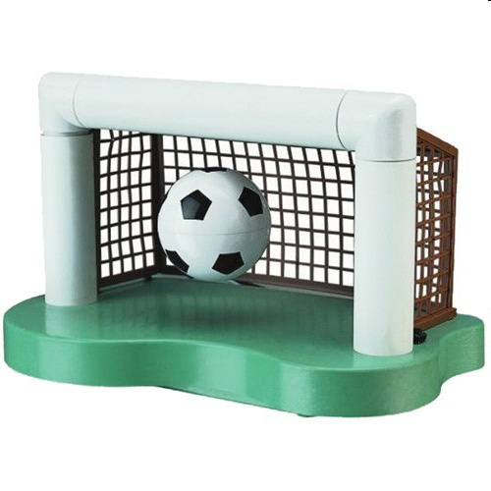
11
12
5+6
5+8
8+3
3+9
7+5
5+5
6+6
9+2
4+7
8+4

Slide 4
7
9
2+5
3+8
3+4
5+4
7+2
5+5
8+1
9-2
10-3
6+3

Slide 5
5
8
2+3
3+8
1+4
4+4
5+3
5+5
7+1
10-5
7-2
9-1

Slide 6
14
17
7+7
3+8
8+6
9+8
10+7
5+5
11+6
9+5
6+8
8+9

